Slide 1
আমি বিশ্বাসী,আমি সাহসী
আমি পারি,আমি করব
আমার জীবন আমি গড়ব।

Slide 2
শ্রেণি: ৮ম
বিষয়: বাংলা ২য় পত্র
বাংলা ব্যকরণ ও নির্মিতি

Slide 3
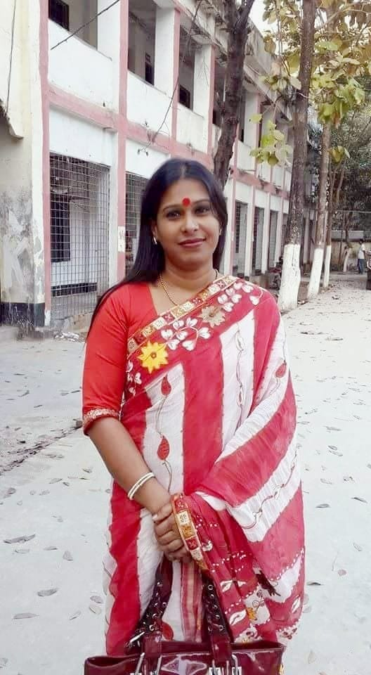
উম্মে হাবিবা
সহকারী শিক্ষক (বাংলা)

Slide 4
বিরামচিহ্ন

Slide 5
শিখনফল
এই পাঠ শেষে শিক্ষার্থীরা…
১। বিরামচিহ্নের সংজ্ঞা বলতে পারবে;
২। বিরামচিহ্নের নাম ও আকৃতি চিহ্নিত করতে পারবে;
৩। বাক্যে কোথায় কোন বিরামচিহ্ন বসবে তা দৃষ্টান্তসহ উপস্থাপন
করতে পারবে।

Slide 6
মানুষ একটানা কথা বলতে পারে না। তাই তাকে মাঝে মাঝে থামতে হয়। তা ছাড়া অন্যকে কথাগুলো বোঝার সময়ও দিতে হয়। লেখার বেলায়ও তেমনি মাঝে মাঝে বিরতি দিতে হয়। কথা থামাতে হয় শ্বাস নেবার জন্য।
বিরামচিহ্ন
লেখা থামাতে বাক্যে ব্যবহৃত হয় নানা রকম চিহ্ন বা সংকেত।এই চিহ্ন বা সংকেতই বিরামচিহ্ন।
অন্যভাবে বলা যায়,লিখিত বাক্যে অর্থ সুস্পষ্টভাবে প্রকাশ করে মানুষের আবেগ,অনুভূতি ইত্যাদি ব্যক্ত করার জন্য যে চিহ্নসমূহ ব্যবহার করা হয়,তাকে বিরামচিহ্ন বলে।

Slide 7
বিরামচিহ্ন
যতিচিহ্ন
ছেদ-চিহ্ন

Slide 8
বাক্যে ব্যবহৃত বিভিন্ন বিরামচিহ্নের নাম ও আকৃতি
কমা
’
সেমিকোলন
;
দাঁড়ি
।
জিজ্ঞাসাচিহ্ন
?
বিস্ময়চিহ্ন
!
কোলন
:
কোলন ড্যাশ
:-

Slide 9
ড্যাশ
_
হাইফেন
-
উদ্ধরণচিহ্ন
‘’
বন্ধনী চিহ্ন
( ).{ }. [ ]
বিকল্প চিহ্ন
/
ইলেক/লোপচিহ্ন/ঊদ্ধকমা
’

Slide 10
এই বিরামচিহ্নগুলোর মধ্যে কিছু চিহ্ন বক্তার মনোভাবের সমাপ্তি বোঝাতে বাক্যের শেষে বসে। কিছু চিহ্ন বক্তার মনোভাবের অর্থ সুস্পষ্টভাবে বোঝাতে বাক্যের মধ্যে বসে।
বাক্যের শেষে বসে দাঁড়ি, জিজ্ঞাসাচিহ্ন ও বিস্ময়চিহ্ন।
বাক্যের মধ্যে বসে কমা, সেমিকোলন, কোলন, হাইফেন ,ড্যাশ, ঊদ্ধকমা,উদ্ধৃতিচিহ্ন,
বিকল্প চিহ্ন।

Slide 11
বক্তার বা লেখকের মনোভাবের সমাপ্তি বোঝাতে বাক্যের শেষে দাঁড়ি বা পূর্ণচ্ছেদ বসে। যেমন:
দাঁড়ি (।)
আমরা বাংলাদেশে বাস করি।
বক্তার মনে কোনো কিছু জানার আগ্রহ জন্মালে তা জানতে বাক্যের শেষে জিজ্ঞাসা বা প্রশ্নচিহ্ন বসে। যেমন:
জিজ্ঞাসাচিহ্ন(?)
তোমার নাম কী?
বক্তার মনের বিভিন্ন আবেগ যেমন: আনন্দ,বেদনা,দুঃখ,ভয়,ঘৃণা ইত্যাদি
প্রকাশ করতে এবং সম্বোধন পদের পরে বিস্ময়চিহ্ন বা সম্বোধনচিহ্ন বসে। যেমন:
বিস্ময়চিহ্ন(!)
আহা! কী সুন্দর দৃশ্য!
মাগো! তুমি কখন এলে!

Slide 12
বাক্যে অল্প বিরতি বোঝাতে কমা বসে। নানা প্রয়োজনে বাক্যে কমা চিহ্ন ব্যবহৃত হয়।যেমন:
কমা (,)
১। বাক্যের অর্থ স্পষ্ট করার জন্য কমা বসে। যেমন: সুখ চাও,সুখ পাবে পরিশ্রমে।
২। বাক্যে সম্বোধনের পর কমা বসে। যেমন: সেতু, পড়তে বসো।
৩। একই পদের একাধিক শব্দ পাশাপাশি ব্যবহৃত হলে কমা বসে। যেমন:
বিশেষ্য: পদ্মা,মেঘনা,যমুনা বাংলাদেশের প্রধান প্রধান নদী।
বিশেষণ: সুখ,দুঃখ,আশা,নিরাশা একই মালার ফুল।
সর্বনাম: তুমি,আমি ও রবিন বাজারে যাব।

Slide 13
৪। একই ধরণের একাধিক বাক্য বা বাক্যাংশকে আলাদা করতে কমা বসে। যেমন:
মাহির ক্লাসে ঢুকল,বই রাখল,তারপর বেরিয়ে গেল।
৫। বাক্যে উদ্ধৃতিচিহ্নের আগে কমা বসে। যেমন:
মা বললেন, “অঙ্ক করতে বসো।”
আমি বললাম, গল্পের বই পড়তেই ভালো লাগছে।”

Slide 14
সেমিকোলন (;)
একাধিক বাক্যের মধ্যে নিকট সম্পর্ক থাকলে তাদের মাঝে যোগসূত্র রক্ষার জন্য সেমিকোলন ব্যবহার করা হয়। যেমন:
১। দুটি বাক্যের মধ্যে ভাব বা অর্থের সম্বন্ধ থাকলে সেমিকলন বসে। যেমন:
দিনটা ভালো নয়;মাঝে মাঝে বৃষ্টি পড়ছে।
২। একাধিক বাক্য সংযোজক অব্যয়ের দ্বারা যুক্ত না হলে সেমিকোলন বসে। যেমন:
আগে স্কুলের পড়া;পরে গল্পের বই।
৩। যেসব অব্যয় বৈপরীত্য বা অনুমান প্রকাশ করে ,তাদের আগে সেমিকোলন বসে।
যেমন:
ছেলেটি মেধাবী;কিন্তু ভারি অলস।

Slide 15
কোলন (:)
বাক্যে নানা কারণে কোলনচিহ্ন ব্যবহৃত হয়। যেমন:
১। উদাহরণ বা দৃষ্টান্ত বোঝাতে:
বাংলা সন্ধি দুই প্রকার: স্বরসন্ধি ও ব্যঞ্জনসন্ধি।
২। উদ্ধৃতির আগে:
রবীন্দ্রনাথ বলেছেন: “মরিতে চাহি না আমি সুন্দর ভুবনে।”
৩। নাটকের সংলাপের আগে:
দুকড়ি: কী চাই?
কাঙ্গালি: আজ্ঞে, মহাশয় হচ্ছেন দেশহিতৈষী।

Slide 16
হাইফেনকে বাংলায় সংযোগ চিহ্ন বলা হয়। বিভিন্ন কারণে হাইফেনের ব্যবহার হয়। যেমন:
হাইফেন (-)
১। দুটো শব্দের সংযোগ বোঝাতে হাইফেন বসে। যেমন:
আমার মা-বাবা বেড়াতে গেছেন।
২। সমাসবদ্ধ পদের অংশগুলো বিচ্ছিন্ন করে দেখাবার জন্য হাইফেন বসে। যেমন:
তাদের মধ্যে অহি-নকুল সম্পর্ক।
৩। একই ধরণের শব্দ প্রকাশের ক্ষেত্রে হাইফেন বসে। যেমন:
বাংলাদেশ নদ-নদীর দেশ।

Slide 17
আজ কী কী শিখলাম
১। বিরামচিহ্ন কাকে বলে তা শিখলাম।
২। বিরামচিহ্নের নামগুলো জানলাম এবং আকৃতি শিখলাম।
৩। বিরামচিহ্ন কোথায় বসে সেগুলো সম্পর্কে বিস্তারিত ধারণা লাভ করলাম।

Slide 18
মূল্যায়ন
১। নাটকের সংলাপের আগে কোন চিহ্ন বসে?
কোলন (:)
২। বাক্যে সম্বোধনের পর কী বসে?
কমা (,)
৩। ( :-) –এই চিহ্নটির নাম কী?
কোলন ড্যাশ

Slide 19
বাড়ির কাজ
১। বাক্যে কোথায় কোথায় কমা ও সেমিকোলন বসে দৃষ্টান্তসহ উপস্থাপন কর।

Slide 20
নৈতিক শিক্ষা
১। বিশেষ চাহিদাসম্পন্ন শিশুদের সাথে স্বাভাবিক আচরণ করবে।

